Slide 1
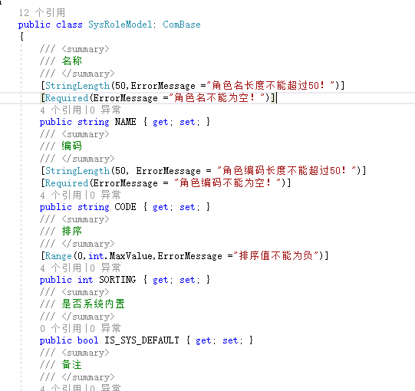
面对对象类设计标准步骤
1、设置实体。实体分数据层、逻辑层。

Slide 2
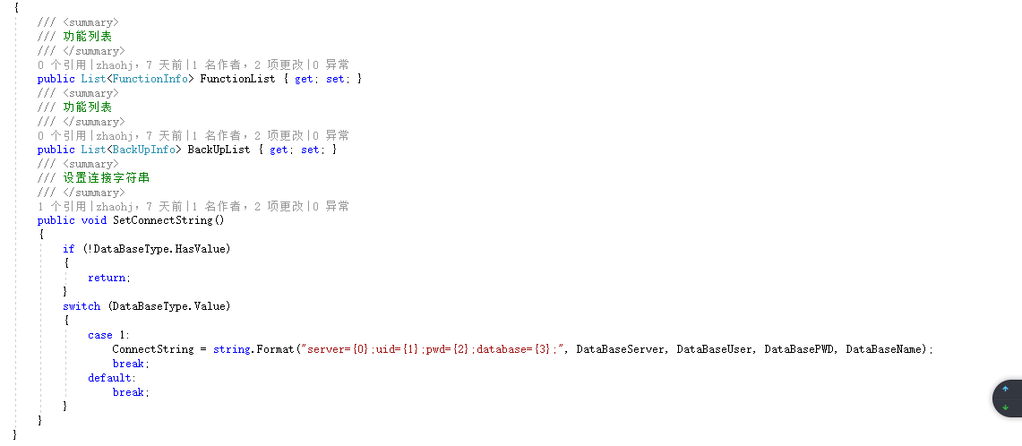
面对对象类设计标准步骤
数据层实体与数据库一一对应。
逻辑层实体需要做一些扩展，比如下属关联表等。

Slide 3
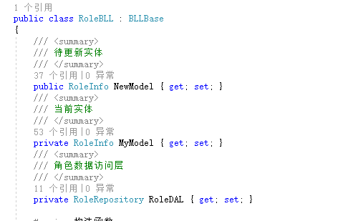
面对对象类设计标准步骤
2、定逻辑层属性。逻辑层需要分为单数据处理与多数据处理。
区分开来是为了写代码不会混杂在一起，以免搞错。

Slide 4
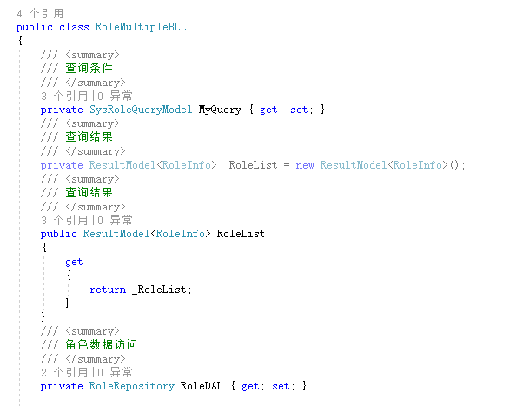
面对对象类设计标准步骤
多数据处理逻辑层

Slide 5
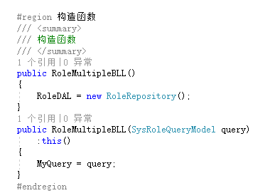
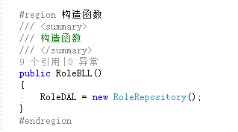
面对对象类设计标准步骤
3、定构造。

Slide 6
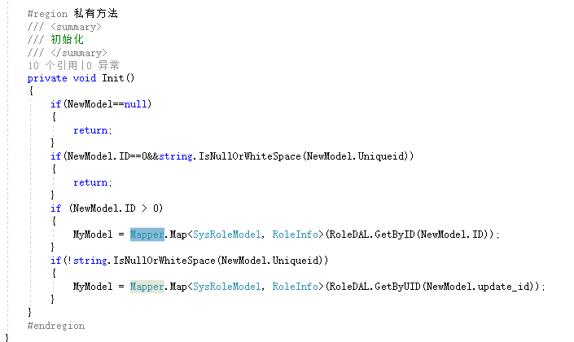
面对对象类设计标准步骤
4、初始化对象。初始化只有单数据处理逻辑有。
初始化是为了使传入的信息去查找数据库中存在的信息。

Slide 7
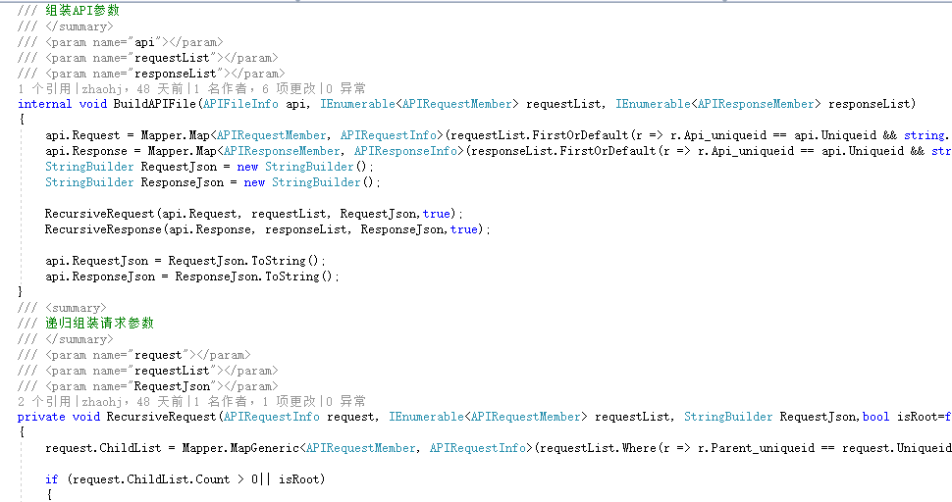
面对对象类设计标准步骤
5、实现核心方法

Slide 8
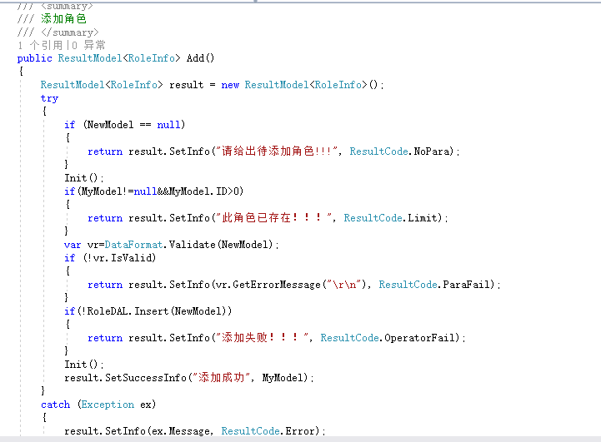
面对对象类设计标准步骤
6、实现方法

Slide 9
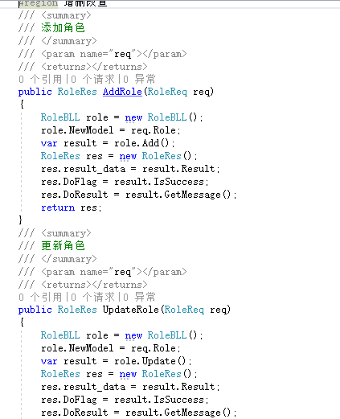
优点
1、使用方便

Slide 10
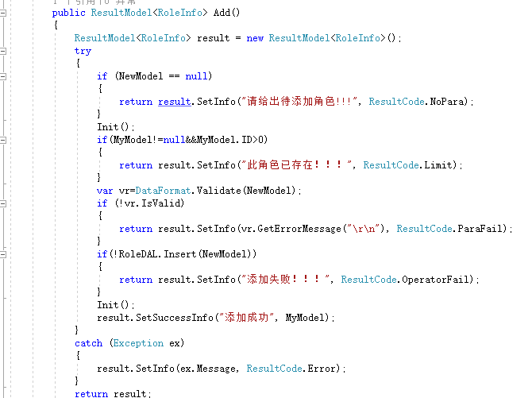
优点
2、修改明确

Slide 11
优点
3、加需求，能知道在哪加。
4、一次编写多次调用，无须在N多地方改。

Slide 12
缺点
1、查询不便。
2、性能不是很好。
3、无法批处理。

Slide 13
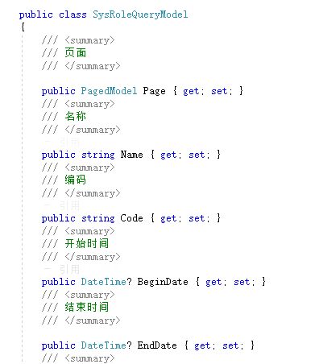
查询对象建立
1、添加查询实体
查询实体中必须要有分页对象。

Slide 14
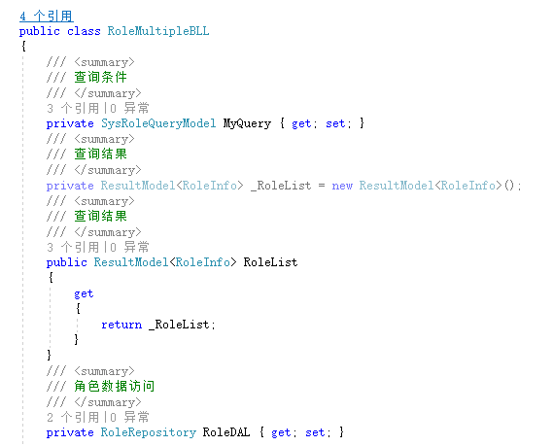
查询对象建立
2、定义查询逻辑类，并定义属性（必须有查询实体，分页实体）

Slide 15
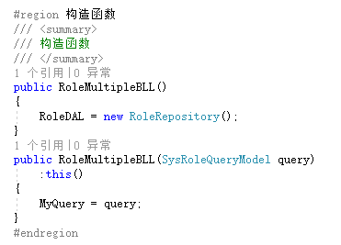
查询对象建立
3、定义构造
必须通过构造传入查询实体。为了不能随意更改实体内容。

Slide 16
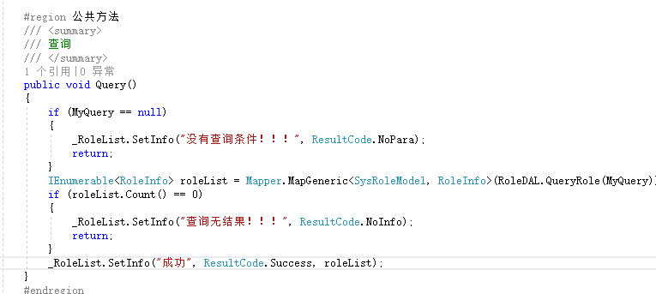
查询对象建立
4、实现查询方法。

Slide 17
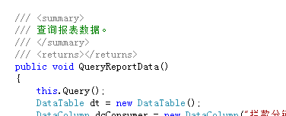
查询对象建立
5、大多数批量处理方法都先调用查询方法

Slide 18
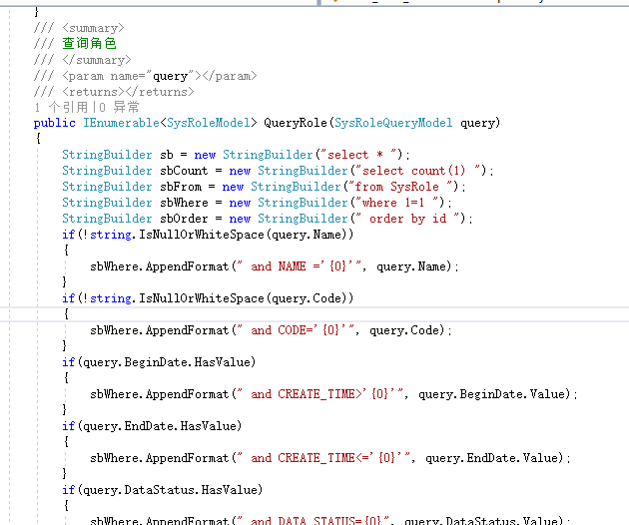
查询对象建立
6、一个数据访问方法搞定。

Slide 19
优点
1、可以批量处理
2、查询统一化（减少耦合）

Slide 20
缺点
多表查询无法做

Slide 21
多表查询解决方案
第一步：根据查询语句到各个组件获取IdList。（各查询语句仅取Id字段）
第二步：把获取到的各个IdList使用Linq做交集。（经过测试，Linq交集速度非常快，性能非常好）
第三步：对交集后的IdList使用Linq做分页。
第四步：使用分页后的IdList去各个组件的Query逻辑对象查询信息。

Slide 22
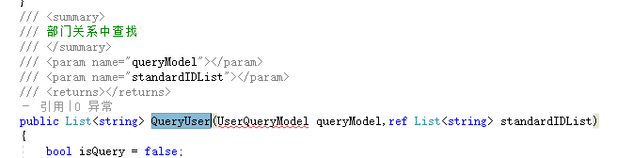
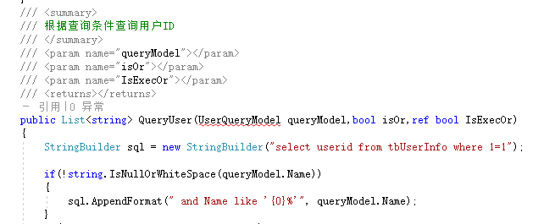
多表查询解决方案
第一步

Slide 23
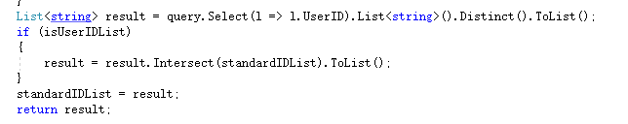
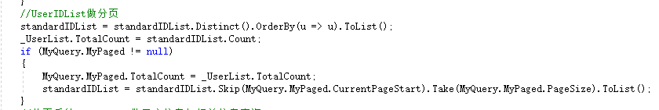
多表查询解决方案
第二步、第三步

Slide 24
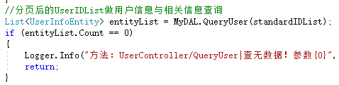
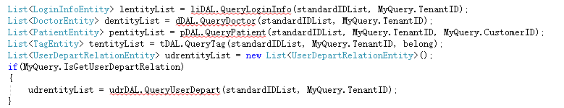
多表查询解决方案
第四步

